Slide 1
第三章 树形结构
Chapter 3 Tree Structure
1
二叉树的定义和存储结构
2
遍历二叉树
3
树与森林的定义
4
树与森林的存储结构
5
树与森林的遍历
6
Huffman树

Slide 2
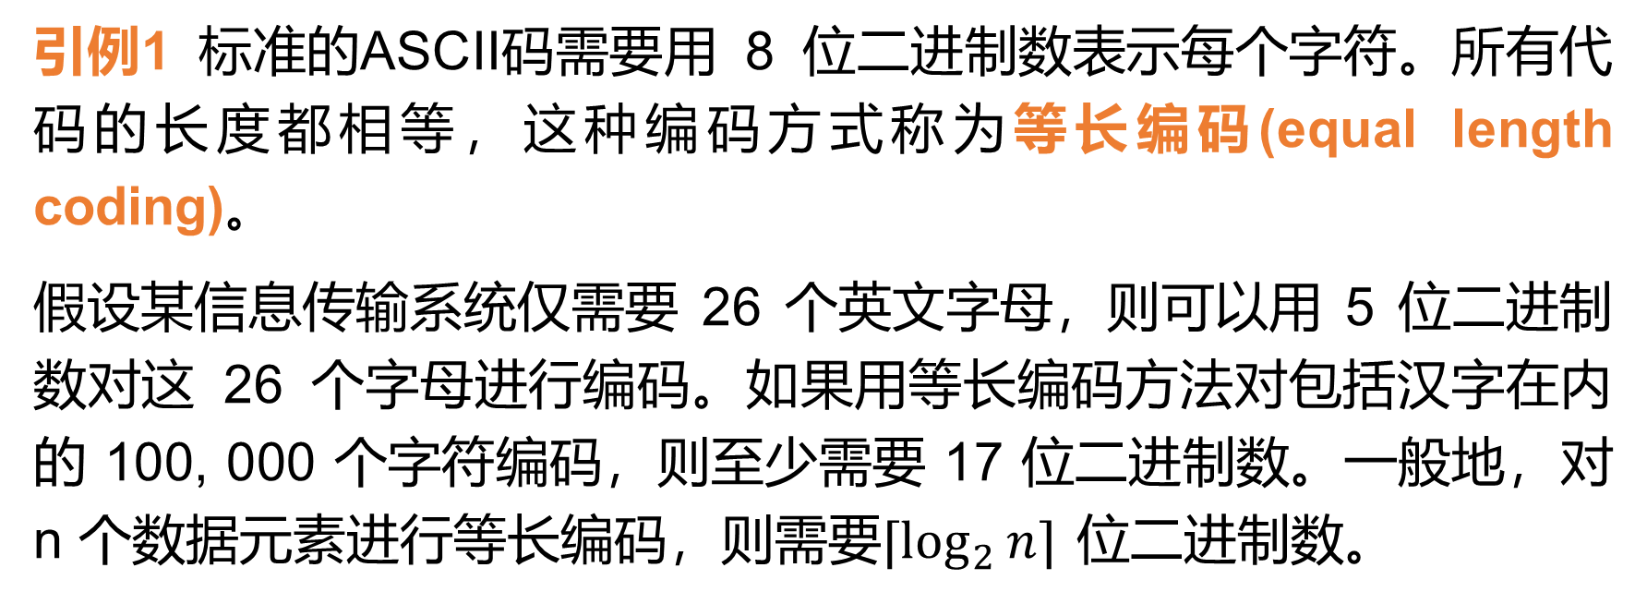
6
Huffman树
引例1 标准的ASCII码需要用 8 位二进制数表示每个字符。所有代码的长度都相等，这种编码方式称为等长编码(equal length coding)。
假设某信息传输系统仅需要 26 个英文字母，则可以用 5 位二进制数对这 26 个字母进行编码。如果用等长编码方法对包括汉字在内的 100, 000 个字符编码，则至少需要 17 位二进制数。一般地，对 n 个数据元素进行等长编码，则需要$⌈\log_{2}{n⌉}$ 位二进制数。

Slide 3

6
Huffman树
Huffman树
引例2 假设某地区的天气情况有晴天、少云、多云、阴天、小雨、中雨、大雨等 7 种。为记录该地区每天的天气，对这 7 种天气情况用二进制编码。这种编码可以用如下二叉树表示。从根结点开始，向左孩子走用 0 表示，向右孩子走用 1 表示，走到叶子节点时，得到相应的编码。该问题的 7 种天气的编码对应二叉树中的 7 个叶子结点。若用等长编码，则 7 种天气情况分别可以用 000, 001, 010, 011, 100, 101, 110 表示。

Slide 4
6
Huffman树
Huffman树
引例3 设某系统有 4 个元素 A, B, C, D，对这 4 个元素进行编码。若这 4 个元素出现的概率都是 0.25，则其编码可以取为 00, 01, 10, 11，平均编码长度为 2。若这 4 个元素出现的概率分别为 0.6, 0.2, 0.1, 0.1，用不等长编码分别取为 0, 10, 110, 111，则加权平均编码长度为 1.6。

Slide 5
6
Huffman树
Huffman树
若要编码的数据元素不是 2 的幂，或者数据元素出现的概率不相等，那么等长编码未必是最优编码。若采用不等长编码，让出现概率较大的元素用较短的编码，出现概率较小的元素用较长的编码，则可能使得所有元素的加权平均编码长度更小。
引例4 足球赛冠军队猜测问题。假设有 8 个足球队进行比赛，水平各不相同，按比赛结果排出名次。假设甲了解比赛排名情况，而乙对这些足球队的水平完全不了解(假设各个队获得冠军的概率相同)，乙想知道哪个队是冠军，于是询问甲。甲的条件是：只回答“是”或者“否”，每次回答收费 1 元。乙考虑尽量节省费用，即至少花费 3 元钱才可以得到答案。

Slide 6
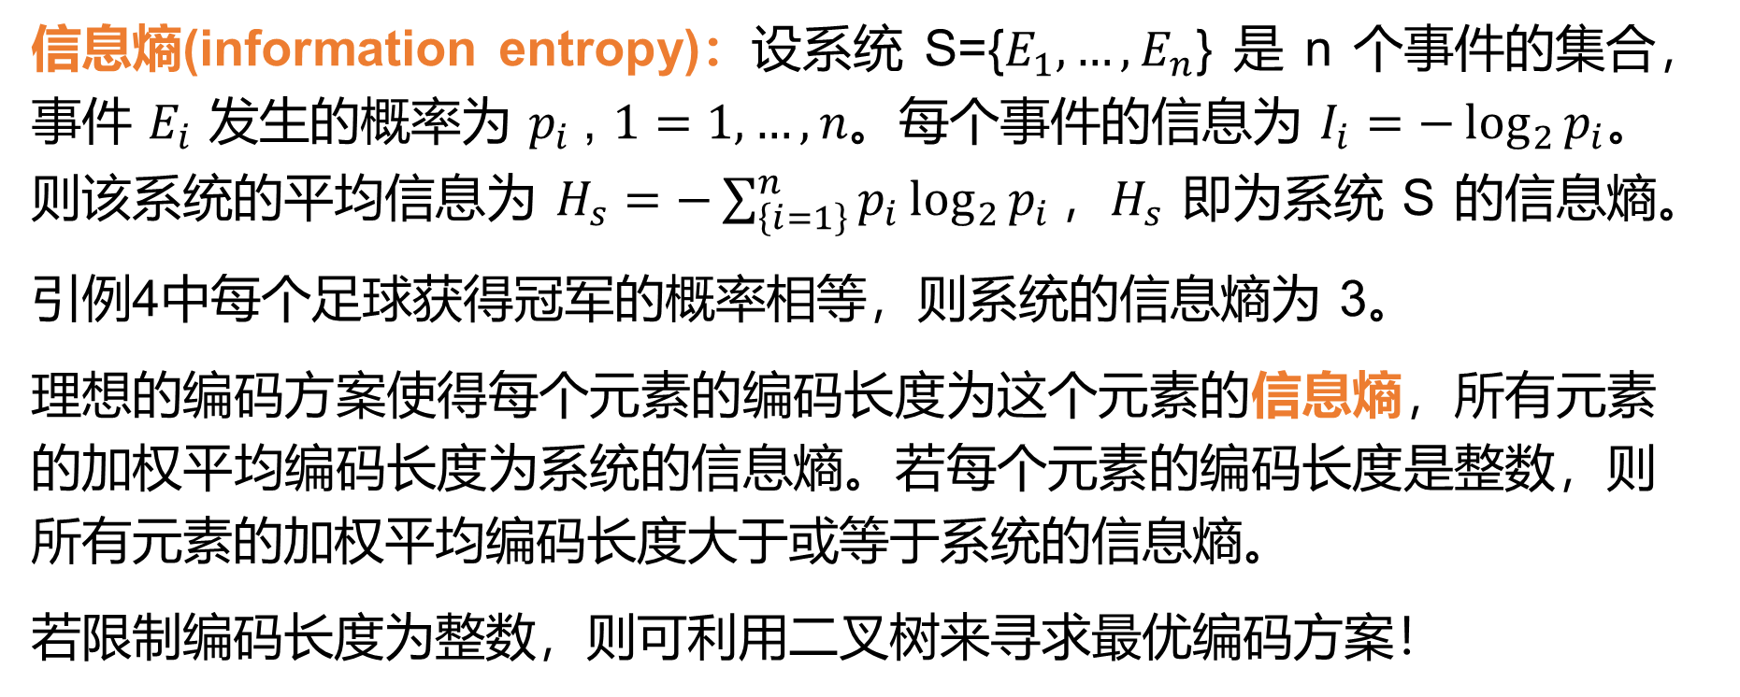
6
Huffman树
Huffman树
信息熵(information entropy)：设系统 S={$E_{1}, …, E_{n}$} 是 n 个事件的集合，事件 $E_{i}$ 发生的概率为 $p_{i}$, $1=1,…,n$。每个事件的信息为 $I_{i}=−\log_{2}{p_{i}}$。则该系统的平均信息为 $H_{s}=−\sum_{\left\{i=1\right\}}^{n}{p_{i}\log_{2}{p_{i}}}，H_{s}$ 即为系统 S 的信息熵。
引例4中每个足球获得冠军的概率相等，则系统的信息熵为 3。
理想的编码方案使得每个元素的编码长度为这个元素的信息熵，所有元素的加权平均编码长度为系统的信息熵。若每个元素的编码长度是整数，则所有元素的加权平均编码长度大于或等于系统的信息熵。
若限制编码长度为整数，则可利用二叉树来寻求最优编码方案！

Slide 7
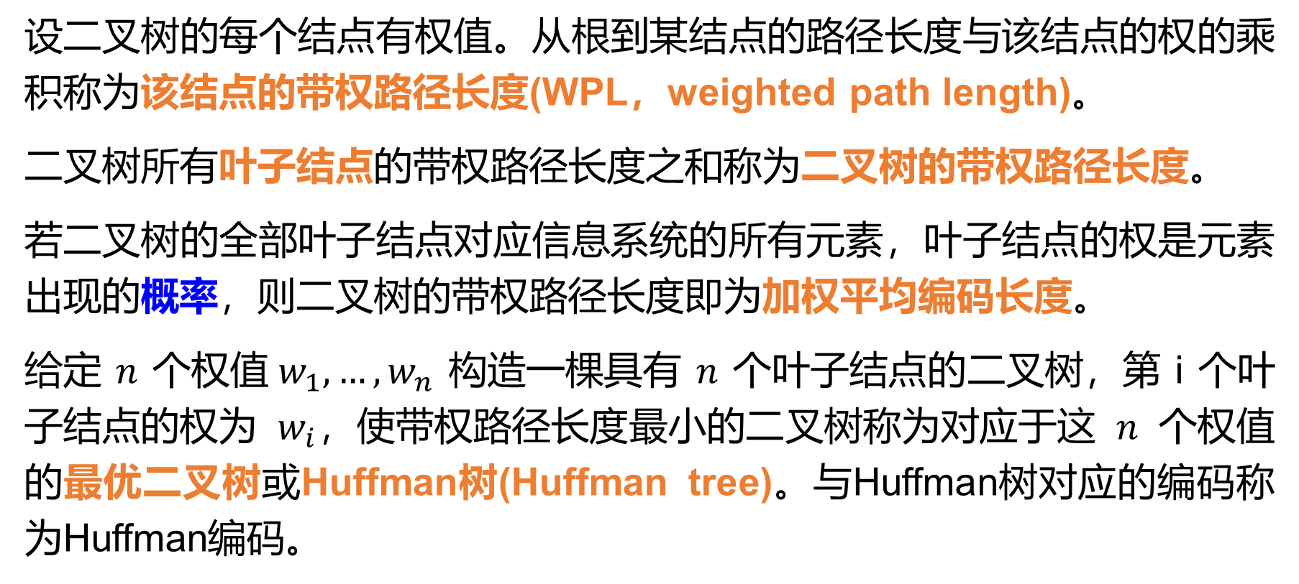
6
Huffman树
Huffman树
设二叉树的每个结点有权值。从根到某结点的路径长度与该结点的权的乘积称为该结点的带权路径长度(WPL，weighted path length)。
二叉树所有叶子结点的带权路径长度之和称为二叉树的带权路径长度。
若二叉树的全部叶子结点对应信息系统的所有元素，叶子结点的权是元素出现的概率，则二叉树的带权路径长度即为加权平均编码长度。
给定 $n$ 个权值$w_{1},…,w_{n}$ 构造一棵具有 $n$ 个叶子结点的二叉树，第 i 个叶子结点的权为 $w_{i}$，使带权路径长度最小的二叉树称为对应于这 $n$ 个权值的最优二叉树或Huffman树(Huffman tree)。与Huffman树对应的编码称为Huffman编码。

Slide 8
6
Huffman树
Huffman树
例：给定 5 个权值 1,3,5,10,18。构造 3 棵二叉树，其中叶子结点中标注的数字是权值，分支结点中标注的数字是它的左孩子和右孩子的权值之和。它们的带权路径长度分别为 95, 134, 69。其中，第 3 棵二叉树的带权路径长度最小，它是对应于这 5 个权值的Huffman树。另外，它们对应编码方案的加权平均编码长度分别是 2.568, 3.622, 1.865。

Slide 9
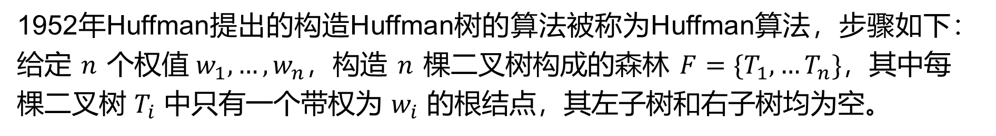
6
Huffman树
Huffman树
1952年Huffman提出的构造Huffman树的算法被称为Huffman算法，步骤如下：
给定 $n$ 个权值$w_{1},…,w_{n}$，构造 $n$ 棵二叉树构成的森林 $F=\{T_{1},…T_{n}\}$，其中每棵二叉树 $T_{i}$ 中只有一个带权为 $w_{i}$ 的根结点，其左子树和右子树均为空。
for (i=1; i<=n-1; i++)
{
在 F 中选取两棵根结点权值最小的二叉树 A 和 B，构造一棵新的二叉树 C， 且其根结点的左子树和右子树分别为 A 和 B，C 根结点的权值为 A 和 B根结点的权值之和。在 F 中删除二叉树 A 和 B，把二叉树 C 加入到 F 中。
}
当循环结束时，F 中所剩的唯一二叉树就是给定权值所对应的Huffman树。

Slide 10
6
Huffman树
Huffman树
课堂练习：设某信息系统具有 7 个元素 A, B, C, D, E, F, G, 这些元素对应的权值分别为 6, 2, 3, 4, 7, 1, 5。构造相应Huffman树，对这些元素进行编码，并求出加权平均编码长度。

Slide 11
6
Huffman树
Huffman树
Huffman树的特点：Huffman树不存在度为 1 的结点，即它或为空二叉树，或每个结点的度都是 0 或 2。我们把这类二叉树称为严格二叉树(strict binary tree)。若严格二叉树共有 n 个叶子结点，则该二叉树共有 (2n-1) 个结点。

Slide 12
6
Huffman树
Huffman树
确定Huffman树后即可进行编码和译码。编码是由数据元素序列转换为编码序列的过程，而译码则是编码序列转换为数据元素序列的过程。
对数据元素序列进行编码即对序列中的每个数据元素进行编码。
编码：
从根结点开始走到叶子结点，约定走到左孩子的编码是 0，走到右孩子的编码是 1，则整个路径的二进制代码就是该叶子结点的Huffman编码。
对编码序列进行译码的过程是对编码序列的每位数字依次进行译码操作。
译码：
从Huffman树的根结点出发，若当前位的编码为 0 则走到左孩子，若编码为 1 则走到右孩子；然后根据下一位编码继续走，直到走到叶子结点，就确定出相应的数据元素；最后再回到根结点。重复上述步骤，直到完成对编码序列的译码。

Slide 13
6
Huffman树
Huffman树
Huffman树是严格二叉树，可用静态三叉链表存储，也可用数组存储二叉树，每个结点中需存储双亲和孩子结点的位置。
Huffman树的存储结构用C++描述如下：
typedef struct HTNode
{
int weight;
int parent, lc, rc;
} *Huffmantree；

Slide 14
6
Huffman树
Huffman树
例：假设给定 4 个元素 A,B,C,D 。它们的权值分别为1,2,4,8，则可得相应的Huffman树如下图所示，图中标注了每个元素在数组中的下标，二叉树的平均编码长度为1.667。二叉树的存储结构如下表所示。

Slide 15
6
Huffman树
树与森林的遍历
Huffman树
算法3.25 CreateHuffmanTree ：建立Huffman树的算法。
void CreateHuffmanTree (HuffmanTree &HT, float * w, int n)
{ int k, s1, s2; HT = new HTNode[2*n]; //HT[0]不用
for(k = 1; k <= n; k++)
{ HT[k].parent = HT[k].lc = HT[k].rc = 0; HT[k].weight = w[k-1]; }
for(k = n+1; k <= 2*n-1; k++)
{
select(HT, k-1, s1, s2);
HT[s1].parent = HT[s2].parent = k;
HT[k].lc = s1; HT[k].rc = s2; HT[k].parent = 0;
HT[k].weight = HT[s1].weight + HT[s2].weight;
}
}

Slide 16
6
Huffman树
树与森林的遍历
算法3.26 select ：从HT[1]到HT[j]中选择根结点权值最小的两棵二叉树，设这两棵二叉树的根结点为HT[s1]和HT[s2]，函数返回s1和s2 。
void select (HuffmanTree HT, int j, int &s1, int &s2)
{ int k; s1=0; s2=0;
for(k = 1; k <= j; k++)
{ if (HT[k].parent == 0 && (s1 == 0 || HT[k].weight < HT[s1].weight))
s1 = k;
}
for(k = 1; k <= j; k++)
{ if (k != s1 && HT[k].parent == 0 &&
(s2 == 0 || HT[k].weight < HT[s2].weight))
s2 = k;
}
}

Slide 17
6
Huffman树
算法3.27 Coding ：假设数据元素是大写英语字母，求字符串的编码。
string Coding (HuffmanTree HT, string s)
{ int i; string HC; string cd; int c, f;
for(i=0; s[i]; i++)
{ cd = “”; c = s[i]-64; f = HT[c].parent;
while(f)
{ if (HT[f].lc == c) cd = ‘0’+cd;
else cd = ‘1’+cd;
c = f; f = HT[f].parent;
}
HC += cd;
}
return HC;
}

Slide 18
6
Huffman树
树与森林的遍历
算法3.28 Decoding ：假设数据元素是大写英语字母，对编码进行译码。
string Decoding (HuffmanTree HT, string HC, int n)
{ int i, k; string s;
for(k = 0; HC[k]; s += i+64)
{ for(i = 2*n-1; HT[i].lc; k++)
{
if (HC[k] == ‘0’) i = HT[i].lc;
else i = HC[i].rc;
}
}
return s;
}

Slide 19
6
Huffman树
补充算法 APL ：计算Huffman编码的加权平均编码长度。
float APL (HuffmanTree HT, float *w, int n)
{ int L, i, f; float WL = 0, W = 0;
for(i = 1; i <= n; i++)
{
L = 0; f = HT[i].parent;
while(f)
{ L++; f = HT[f].parent; }
WL += w[i-1]*L; W += w[i-1]；
}
return WL/W;
}

Slide 20
粒子群优化算法
THANK YOU ！
Particle Swarm Optimization Algorithm

